Slide 1
Where Is Deaf HERStory? Kam se poděla historie neslyšících žen? Arlene Blumenthal Kelly
Open Your Eyes
Veronika Ficková, Pavlína Syrůčková
02.12.2019

Slide 2
HISTORY
HIS-STORY
„JEHO PŘÍBĚH“
HERSTORY
„JEJÍ PŘÍBĚH“

Slide 3
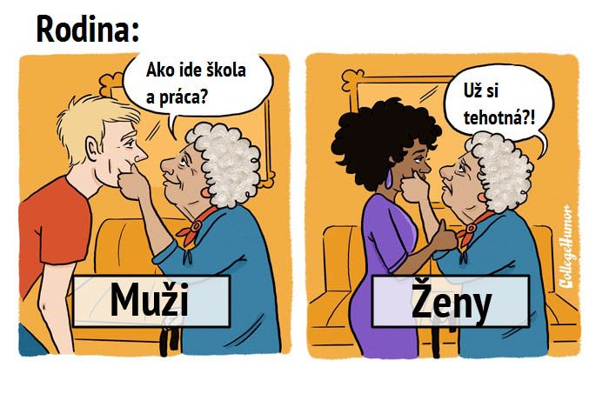
Dominantní skupiny
Jak si udržují svou dominanci?
odříznou podřízené skupiny od jejich vlastní historie, nepustí minoritní skupiny na vedoucí pozice, nezmiňují se o jejich úspěších
muži x ženy
slyšící x neslyšící
slyšící muži X neslyšící ženy
„menšina v menšině“
„dvojí emancipace“

Slide 4
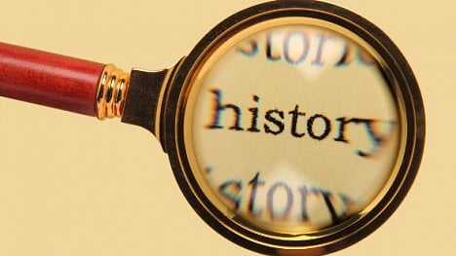
Historie
o menšinách zpravidla nepíšou sami příslušníci menšin, neboť jsou příslušníci menšin
nebylo jim zpřístupněno vzdělávání, aby mohli sami o sobě něco napsat (afroameričané, ženy, neslyšící…)
veškeré historické texty jsou ovlivněny jejich autory – bílí zdraví muži

Slide 5
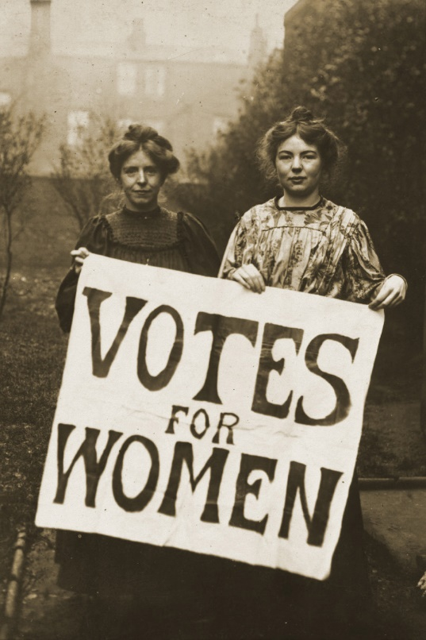
Feminismus
ženy si zaslouží mít stejná práva jako muži, oba gendery si jsou rovnocenné
ženy jsou víc než muži
postupná emancipace
19. a 20. století – sufražetky – boj za volební právo žen (1893 Nový Zéland, 1919/20 ČSR, 2011 Saúdská Arábie)

Slide 6
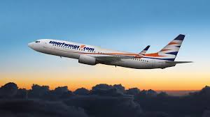
Ženské hrdinky, které byly MÁLEM zapomenuty
Elisabeth Cady Stanton (19. st) – boj za práva žen; volební, ve vězení, rozvody a další.
Susan B. Anthony (konec 19. st) – proti potratům
Historie volebního práva žen (1881) – šest dílů, ignorováno (strohé)
Emilia Erhartová (30. l. 20. st.) – první ženská pilotka, ve své době překonala výškové a další letecké rekordy

Slide 7
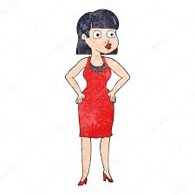
Neslyšící žena
Identita: neslyšící člověk (X neslyšící žena)
Deafwoman studies – materiály připravené neslyšícími ženami o neslyšících ženách pro neslyšící ženy (i veřejnost)
1989 kniha Deaf Women od Neslyšících autorek (Mabel Holcomb, Sharon Kay Wood)
Journey Into the Deaf-World (1996)
nejdůležitější je pohled lidí sama na sebe, nikoli pohled většinového okolí

Slide 8
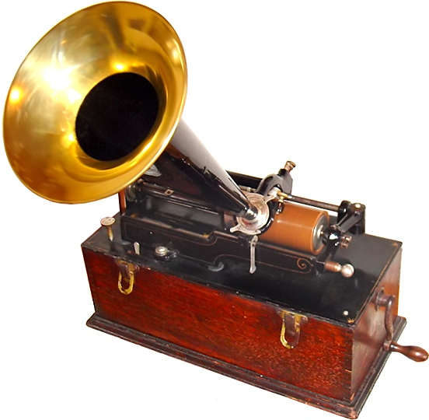
Velikáni v souvislosti s neslyšícími
Ludwig van Beethoven – 18.st, skladatel (romantismus), trpěl ušním šelestem, po ohluchnutí stále skládal
Thomas Alva Edison – poškozený sluch, vynálezce – fonograf (záznam a reprodukce zvuku)
Helen Keller – spisovatelka, aktivistka
Ruth Benedict – antropologie
Annie Jump Cannon – astronomie
Harriet Martineau – sociologie
Juliette Gordon Low – zakladatelka dívčího skautu
Laura Redden Searing – spisovatelka

Slide 9
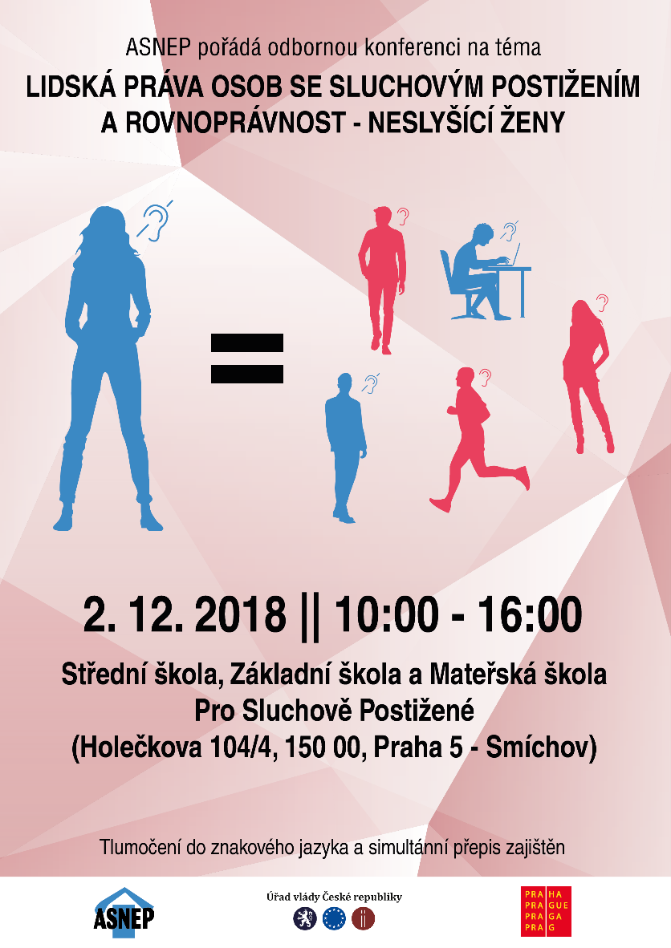

Slide 10
BAUMAN, H. - Dirksen, L. Open Your Eyes: Deaf Studies Talking.USA: University of Minnesota Press, 2008. ISBN 978-0-8166-4619-7
http://www.snncr.cz/
http://www.asnep.cz/konference-lidska-prava-2018/2018/11/17/
https://www.interez.sk/muzi-vs-zeny-6-vtipnych-ilustracii-ktore-vyjadruju-odlisne-nas-svet-vnima-aj-svet-vnimame/

Slide 11
Otázky
1. Jak je možné, že se menšiny v odborných textech vyskytují tak málo?
2. Jména některých významných osobností, která byla zmíněna.

